Slide 1
Загадки про игрушки

Slide 2
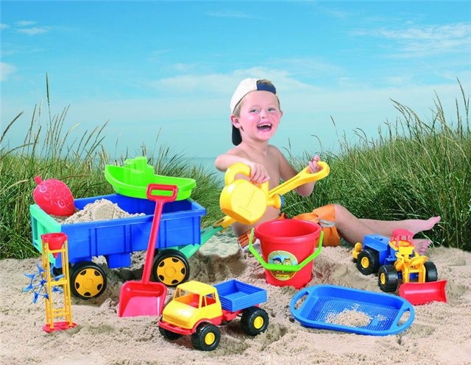
Это детская площадка.
Мячик здесь, ведро, лопатка.
И мальчишки, и девчушки
Принесли с собой...

Slide 3
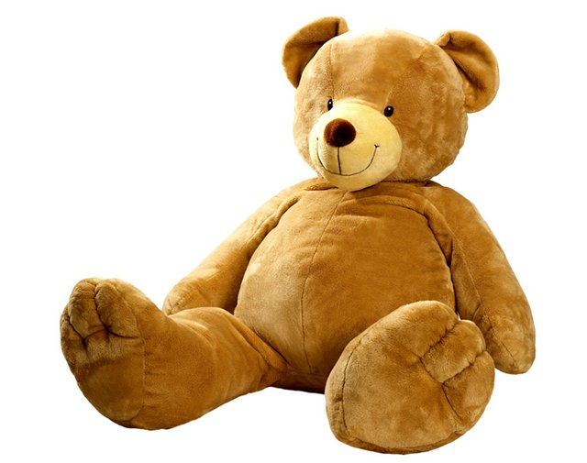
Кто не ест душистый мед
И в берлоге не живет?
Не умеет он реветь.
Это — плюшевый...

Slide 4
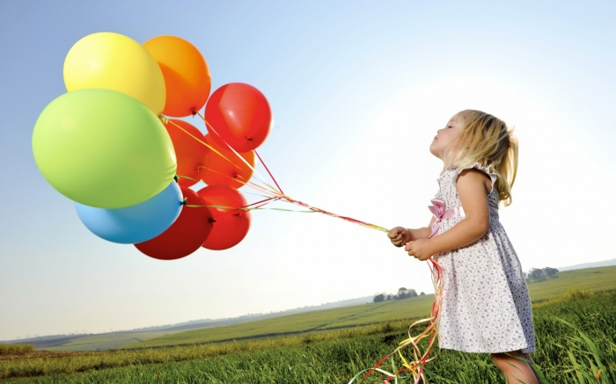
Рвутся вверх они, играют,
С тонкой нитки улетают.
Это радость детворы —
Разноцветные...

Slide 5
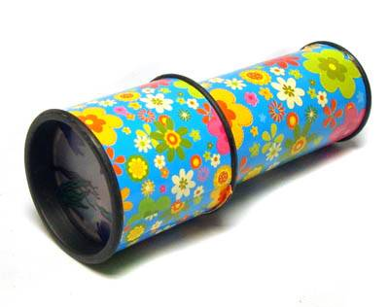
В глубь трубы всмотрись: как в сказке,
Там в узор сложились краски.
Трубочка — не микроскоп.
А цветной...

Slide 6
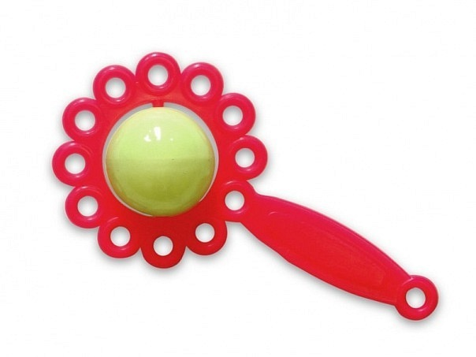
В ней горошинки звенят,
Карапузов веселят.
Это первая игрушка
Под названьем...

Slide 7
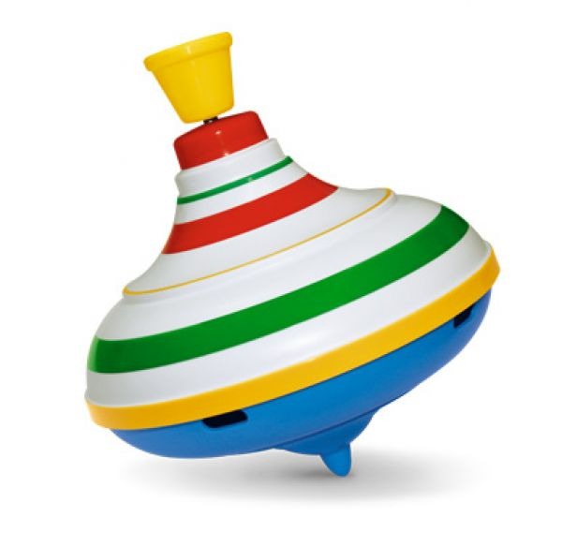
На одной ноге крутилась,
И вдруг на бок повалилась,
С шумом на пол прилегла
Разноцветная...

Slide 8
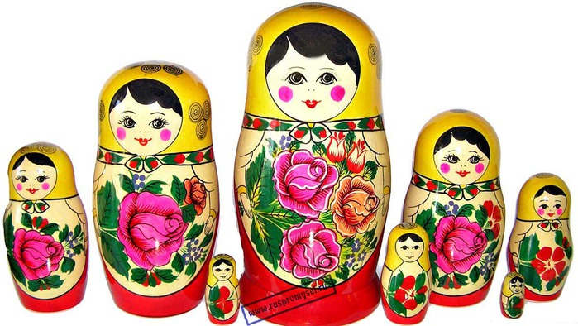
Прячется от нас с тобой
Одна куколка в другой.
На косыночках горошки.
Что за куколки?

Slide 9
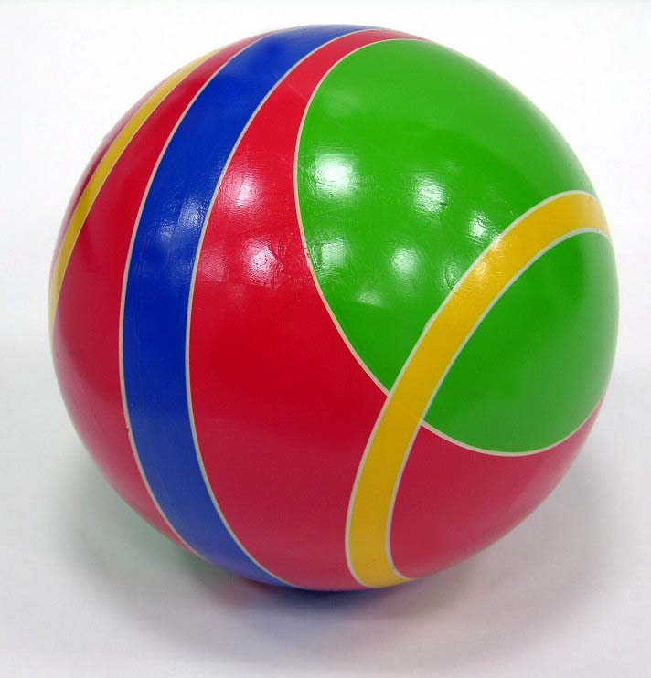
По асфальту я скачу,
Через двор в траву лечу.
От друзей меня не прячь,
Поиграй-ка с ними в...

Slide 10
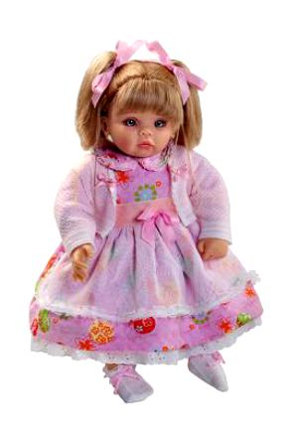
Что все это значит?
Дочка, а не плачет;
Спать уложишь -
Будет спать
День, и два, и даже пять.

